Slide 1
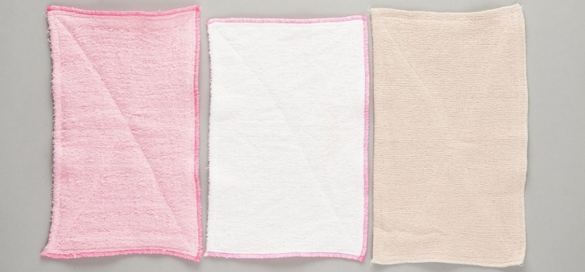
ご提案書
環境とひとにやさしい
リサイクルぞうきん
廃棄素材
の再利用
エコ商材
SDGs目標８
障がい者への
就労支援
社会貢献に
繋がるＳＰ
台紙入替なら
ﾌﾙｶﾗｰ印刷
QRｺｰﾄﾞ可
※商品の性質上、色柄やサイズ等に個体差があります。
別台紙のご提案(ぞうきんがNGなﾕｰｻﾞｰ)
回収タオルのリサイクルに加え、障がい者就労支援に
繋がる社会貢献型ＳＰ『リサイクルぞうきん』
ホテルやジムなどで役割を終えたタオルを回収し、
工場（障がい者の方々が働いている施設）で
裁断・縫製し、ぞうきんに生まれ変わります。
【持続可能な開発目標SDGs】への取り組み
※回収タオル再利用の性質上、
製品に個体差が発生いたします。
また、使用元ホテルのロゴなどが見える場合がございます。
※代金の一部が就労支援施設から工賃として障がい者の方に。
⇒#8「働きがいも経済成長も」
【台紙入替対応商品】
SDGsへの協力アピールにはフルカラー台紙印刷が効果的(別途価格)
商品番号：SC-2204
商品名：タオルから生まれたリサイクルぞうきん
上代：￥200
色柄：指定不可 材質：綿、ポリエステル
商品サイズ：約160×300mm
包装形態：ポリ袋入り 包装サイズ：110×190×12mm
入数：300 加工国：日本
基本デザイン
ご使用の場合：
名入れスペース
55×90mm

